Slide 1
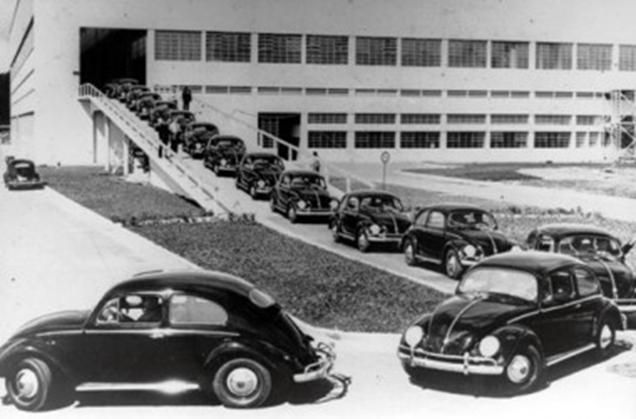
Aula 5: Trajetórias de Políticas Públicas de C,T&I no Brasil Histórico das políticas de C,T&I no Brasil : O Estado Desenvolvimentista (1945-64)
Professor Adalberto Azevedo São Bernardo do Campo

Slide 2
Conteúdo da aula/objetivos
Análise das políticas entre 1945-64
A institucionalização do CNPq
Objetivos da aula:
Exercitar análise de PPs, incluindo a identificação de atores. (será repetido nos assuntos das próximas aulas)
Governos: Dutra (46-51); Vargas (51-54); Café Filho/Carlos Luz/Nereu Ramos (54-56) ; JK (56-61); João Goulart (61-64)

Slide 3
As forças que moldam a política pública
Forças “Top-Down”
(atores, formulação/instituições)
Contexto
internacional
Política Pública
Contexto
doméstico
Forças “Bottom-up”
(atores, implementação,
organizações, usuários)

Slide 4
A herança dos períodos anteriores
Formação de lideranças científicas e políticas: desde as iniciativas da primeira república. Politização das elites culturais/científicas/tecnológicas (semana de 22, tenentismo, imigração, Academia Brasileira de Ciências-1916, Sociedade Brasileira de Química, 1922)
Ex: Armando Sales de Oliveira (USP, FESPSP) engenheiro da Escola Politécnica (1893). Anísio Teixeira, advogado (1922), UDF. Todos pós-graduados no exterior (conhecimentos específicos e modelos de instituições de PCTI).
Cientistas com forte atuação política em prol de suas concepções sobre desenvolvimento social e econômico
Primeira geração de formados nas novas universidades, articulam a institucionalização das Políticas de C&T na década de 50

Slide 5
A herança dos períodos anteriores
Reforma Francisco de Campos (1931): organização universitária, associação com termos como “urbanização”, “revolução industrial” e “civilização em mudança” (restrita)
Burocratização (profissionalização) do serviço público: instituições formadoras das elites dirigentes (ciência e técnica)
Fundação Escola de Sociologia e Política de SP (1933), USP (1934): conflito federativo, anti-centralização federal, burguesia industrial em crescimento desde a 1ª República, elites administrativas (docentes estrangeiros que formavam docentes)
UDF (1935): extinta em 1939 (Estado Novo)
Luta pelo regime de dedicação exclusiva (docência e pesquisa)
Entre 1930-49, 160 estabelecimentos de ensino superior no Brasil (em toda a 1ª República, foram cerca de 60)
Apoio internacional (Fund. Rockfeller, desde 1916 biomédicas)

Slide 6
A herança dos períodos anteriores
Instituto Nacional de Tecnologia (INT)- 1934, a partir da Estação Experimental de Combustíveis e Minérios (de 1921)
Instituto de Pesquisa Tecnológicas (IPT), autarquia, 1934: antigo Gabinete de Resistência de Materiais da Escola Politécnica de São Paulo (criada em 1893 para formar engenheiros)
Departamento Nacional de Produção Mineral (DNPM,1934)
IBGE (1937)
Conselho Nacional do Petróleo (CNP,1938)
Associação Brasileira de Normas técnicas (ABNT), 1940: padronização (serviços tecnológicos)
Companhia Vale do Rio Doce (CVRD, 1942)

Slide 7
A herança dos períodos anteriores
Industrialização no Sudeste (café), bens não-duráveis
Intensificação da produção de bens não-duráveis/bens de capital a partir dos anos 1930 (crise de 1929) e da II Guerra Mundial (1939-1945). Papel central do Estado, mas crescente importância do Investimento Direto Estrangeiro (IDE), consolidada nos 50s
Dependência em diversas indústrias
(bens de capital, energia, transportes)
Necessidades do sistema produtivo
(substituição de importações)

Slide 8
Ciência, tecnologia e desenvolvementismo
Discussões em novos contextos (internos e externos)
Transferência de tecnologia (caixas pretas) X desenvolvimento tecnológico nacional
Base tecnológica (técnicos treinados para usar e adaptar caixas pretas) X base científica (cientistas treinados para gerar e questionar os fundamentos das tecnologias)
Tensão que caracteriza a transição do modelo de desenvolvimento nacionalista para o modelo de desenvolvimento internacionalista: como modernizar a indústria e substituir importações?
Exemplo: Criação da Indústria de petróleo no Brasil

Slide 9
Ciência, tecnologia e desenvolvementismo
Formação da agenda: necessidade de produzir combustíveis no país em crescimento. Debate sobre reservas (Monteiro Lobato e o Escândalo do Petróleo, 1936). Primeiras descobertas (1938). Tecnologia simples (onshore): como avançar?
Formulação: Campanha Nacional do Petróleo. Conselho Nacional do Petróleo, 1938. Conflito “nacionalistas” X “entreguistas”. 1946: Estatuto Nacional do Petróleo, liberal. Reação: O Petróleo é nosso. Volta de Vargas (50s): monopólio estatal da indústria (Petrobras, 1953).
Implementação: produção onshore pelo CNP. Treinamento de técnicos da CNP no exterior. Pequenas refinarias privadas. Petrobras (1953). Tecnologia importada, dependência. Aprendizado tecnológico: fortalecimento da C&T estatal.
Influência da orientação política em uma política tecnológica: “nacionalismo” X “internacionalismo”. Diferente, por exemplo, da Venezuela (PDVSA, estatal, criada em 1976).

Slide 10
Ciência, tecnologia e desenvolvementismo: 1945-64
Transferência de tecnologia (caixas pretas) X desenvolvimento tecnológico nacional- forças atuando nos dois sentidos.
Base tecnológica (técnicos treinados para usar e adaptar caixas pretas) ou base científica (cientistas treinados para gerar e questionar os fundamentos das tecnologias)?
Tensão que caracteriza a transição do modelo de desenvolvimento nacionalista para o modelo de desenvolvimento internacionalista: como modernizar a indústria e substituir importações?
Governo (indústrias de base) e capital estrangeiro (setores industriais modernos, como química e automobilística)
Exemplo das tensões nacionalistas/internacionalistas: Criação da Indústria de petróleo no Brasil

Slide 11
Ciência, tecnologia e desenvolvementismo: 1945-64
Apoiadores da ampliação do espaço da Ciência e Tecnologia tendem a ser nacionalistas: C&T como ferramenta do desenvolvimento nacional soberano (domínio da tecnologia)
Contudo, não negam a importância de absorver C&T dos países centrais: condição para o desenvolvimento de C&T nativa, que para os cientistas deve ter grande autonomia
Autonomia da C&T X Heteronomia da C&T
Período 1945-50: luta por autonomia, regime democrático (para a elite), forte apoio da imprensa (José Reis, cientista jornalista- http://www.premiojosereis.cnpq.br/). Após 1950: ambiente relativamente favorável à ampliação da C&T e à sua maior autonomia.
Institucionalização: C&T entram na agenda das políticas desenvolvimentistas. Fortalecimento da comunidade científica. Efeito de retroalimentação.

Slide 12
Período 1945-64: Formação da agenda da PCTI
Final da 2ª Guerra Mundial (39-45): grandes programas de C&T realizados em equipe (Projeto Manhattan, Produção de gasolina, veículos militares, radares, submarinos, foguetes...). Carência de recursos humanos (novas indústrias). Trabalhos de C. Lattes mundialmente conhecidos.
Relatório Bush (1945): National Science Foundation, (1947, criada em 50). Criação de agências semelhantes, que disponibilizam fundos preservando a autonomia da C&T, considerada essencial para a economia e segurança nacionais, e que devem ser controladas pelos cientistas (P. 48 do texto do Motoyama de 1985: exclusivismo da ciência/cientistas).
Deposição de Getúlio Vargas, período democrático. Presidentes liberais. Reservas de urânio/tório, impedimento de importar equipamentos: soberania nuclear

Slide 13
Período 1945-64: agenda da PCTI
Lutas da comunidade científica contra “retrocessos utilitaristas” na política de C&T (exemplo: enfraquecimento do Butantã no final da década de 40, levou à criação da SBPC em 1949).
Consolidação do capitalismo industrial (maior e mais complexo), urbanização. Estado interventor e planificado (planejador)
Investimento estrangeiro (salto do capitalismo monopolista/oligopolista), indústrias dinâmicas (Bens de consumo duráveis, bens de capital, automobilística)
Áreas de segurança nacional (ideologia nacionalista): petróleo, siderurgia, indústria de base (indústria de chips após a pandemia?)

Slide 14
Período 1945-51 (Dutra): Implementação da PCTI
Pós II Guerra: Fundos Universitários para Defesa Nacional (sonares, gasogênio), fortalece comunidade de C&T (SP)
1946: Início das movimentações para a criação de um Conselho Nacional de Energia Atômica
1947: Constituição Estadual de SP prevê destinar 0,5% da receita orçamentária para C&T (Fapesp, concretizada nos 60s)
1948: SBPC (Sociedade Brasileira para o Progresso da Ciência) e Siderúrgica de Volta Redonda (acordo Brasil/EUA).
1949: Centro Brasileiro de Pesquisas Físicas (César Lattes), pesquisas (pós graduação) que não eram possíveis na Universidade do Brasil (recursos de emendas, CNI, particulares); a partir de 1951, apoio do CNP

Slide 15
Período 1946-51 (Dutra): Implementação da PCTI
Energia Nuclear
1940: Cooperação para a prospecção de minerais radioativos entre o Brasil e os EUA
1942: Fundação da empresa Orquima com a denominação Organo-Química
1945: Acordo atômico relativo à venda de minerais físseis aos EUA
1946: PL da Comissão Nacional de Energia Atômica (ONU, Álvaro Alberto)
1949: SBPC, Centro Brasileiro de Pesquisas Físicas (CBPF)
1950: Instituto Tecnológico da Aeronáutica

Slide 16
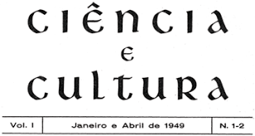
Período 1946-51: Implementação da PCTI
Artigo de apresentação, 1ª edição da revista
Ciência & Cultura (SBPC), 1949 (José Reis)
“ [...] impulso que noutros países tem levado os cientistas e homens cultos à criação de órgãos semelhantes, como as centenárias associações inglesa e norte-americana, a francesa, a italiana, a argentina e outras.”
a) a justificação da ciência, mostrando ao público seus progressos, seus métodos de trabalho, suas aplicações e até mesmo suas limitações, buscando criar em todas as classes, e consequentemente na administração pública, atitude de compreensão, apoio e respeito para as atividades de pesquisa. b) robustecimento da organização científica nacional, pela melhor articulação dos cientistas, pelo seu mais íntimo conhecimento mútuo, numa tentativa de unir as diversas especialidades e dissipar eventuais incompreensões por meio de ações conjuntas, pelo incentivo à formação de novos pesquisadores e ainda pela remoção de entraves que oponham ao progresso da ciência

Slide 17
Período 1946-51: Implementação da PCTI
Artigo de apresentação, 1ª edição da revista
Ciência & Cultura (SBPC), 1949 (José Reis)
“c) luta pela manutenção dos elevados padrões de conduta científica, e ao mesmo tempo combate à pseudo e à meia ciência, que tantas vezes tomam posições que deveriam pertencera à verdadeira ciência;
d) assumir atitude definida e ativa de combate no sentido de assegurar, contra possíveis incompreensões, a liberdade de pesquisa, o direito do pesquisador aos meios indispensáveis de trabalho, à estabilidade para realização de seus programas de investigação, ao ambiente favorável à pesquisa desinteressada.”
Pressão pela criação da Fapesp (e seu financiamento) , e de outras medidas de PCTI no Brasil (atores, bottom up- formação de agenda): promessa de apoio (essencial) à modernização em curso

Slide 18
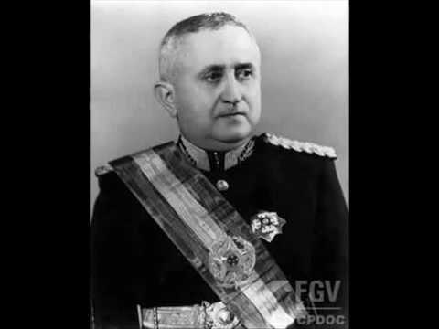
Período 1945-64: Implementação da PCTI
Conselho Nacional de Pesquisas- Lei 1310/1951 (CNP, CNPq em 1974), órgão da Pres. da Rep. (Dutra), institui também Fundo Nacional ($- 65,6% para física, restante biológicas)
Conselho deliberativo: ministérios, forças armadas, ABC, indústria, comunidade científica (comissão encarregada do anteprojeto: 5 militares, 12 cientistas, 4 gov, um empresário)
Agenda: alcançar o conhecimento de outras nações sobre energia nuclear (defesa do monopólio de materiais radioativos pelo Marechal Dutra, 1949, mensagem ao Congresso Nacional)
1956-61: orçamento cai de 0,28% do orçamento total para 0,11%

Slide 19
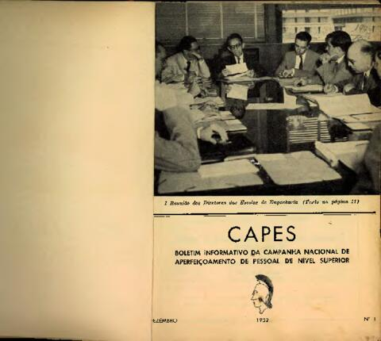
Período 1951-54 (GV) : Implementação da PCTI
Campanha Nacional de Aperfeiçoamento de Pessoal de Nível Superior- Decreto 29.741 1951- Vargas (CAPES- Coordenação de Aperfeiçoamento de PNS- em 1964)
Melhorar o ensino superior (incluindo condições aos indivíduos mais capazes mas sem recursos) e formar quadros de técnicos, cientistas e humanistas para o desenvolvimento nos setores público e privado
Dedicação exclusiva de docentes, ampliar pós-graduação, bolsas (pesquisa)
https://memoria.capes.gov.br/index.php/boletim-informativo-de-dezembro-de-1952

Slide 20
Período 1951-54 (GV) e 55-61 (JK): Implementação da PCTI
1951: Criação do Conselho Nacional de Pesquisas (CNPq) e da Coordenação de Aperfeiçoamento de Pessoal de Nível Superior (Capes). Formação de recursos humanos, PG, bolsas.
1951-53: Comissão mista Brasil-EUA, base do Plano de Metas (Meta 2: energia nuclear)
1952: BNDE
1954: aquisição de três centrífugas na Alemanha, apreendidas pelos EUA (seriam trazidas depois em 1956)
Eleições 1955 (vitória JK/Jango): ameaça de golpe, cisão nas forças armadas (contragolpe)
1956: Comissão Nacional de Energia Nuclear (CNEN), CPI da Energia Atômica (Orquima SA e Omibra SA- exp. material)- Monopólio estatal ou parceria com capitais estrangeiros?
1956: Int. de Energia Atômica (USP): Reator nuclear dos USA (Programa estadunidense “Átomos pela Paz”), redução de orçamentos (opção pela importação de tecnologia)

Slide 21
Período 1955-61 (JK): Implementação da PCTI
Know-how das Multinacionais (bens duráveis e automobilística): importado das matrizes
Plano de Metas (1956): poucas menções à CTI
1958: Programa de treinamento técnico do BNDE (baixa demanda empresarial)
Decreto 49.355/1960 (JK): Comissão Supervisora do Plano dos Institutos (COSUPI/MEC), educação tecnológica, protestos da comunidade científica
1961: Universidade de Brasília: departamentos com institutos centrais, incorporação da pesquisa no ensino universitário
1962: implementação da Fapesp (criada em 1947), Eletrobras

Slide 22
Período 1950-56 (GV/Café Filho)
Formação da agenda: desenvolvimento econômico, escassez de recursos. Atendimento das demandas industriais e da construção de infraestrutura (obras civis). Ingresso no “Clube Atômico”.
Formulação: Comissão Br/EUA para o desenvolvimento econômico (51- minerais por transferência de tec.). BNDE (52). Petrobras (1953). Proposta da Eletrobras (54, criada em 62).
Implementação: conflitos nacionalistas X alinhados com EUA. Proteção da tecnologia nuclear dos EUA. Tentativas com FR, AL, GB e IT. Criação de institutos (IMPA, INPA). Criação de programas de treinamento/pesquisa (BNDE). Refinaria de Mataripe, projeto dos USA (50). Envio de engenheiros ao exterior (CNP) e vinda de técnicos estrangeiros para cursos tecnológicos. Descolamento das atividades do CNPq (e da C&T nacional) das demandas da indústria (setores demandantes de tecnologia eram importados). Baixos salários dos pesquisadores.

Slide 23
Período 1956-61: JK
Formação da agenda: Redução na entrada de capitais externos. Atendimento das demandas industriais e da construção de infraestrutura (obras civis). Criação de uma indústria de bens de consumo duráveis (Política de Resposta X Política de autonomia- texto Guimarães e Ford)
Formulação: Abertura à entrada de capital estrangeiro, (instrução Sumoc 113, 1955). Plano de metas (1956-61). Comissão Nacional de Energia Nuclear (1956). Ministério de Minas e Energia (1960). Comissão Supervisora do Plano dos Institutos (COSUPI). Plano Trienal (63-65), revisão SUMOC (transferência tecnologia)
Implementação: Transferência de caixas pretas tecnológicas, baixa demanda por C&T. Crescimento industrial de 9,3% ao ano. Redução no orçamento do CNPq. 86 bolsistas no exterior em 1956; 30 em 1961. Eletrobras (62). UNB (1961), novo modelo de universidade- departamentalizada, RDI, PG. Migração de cientistas para o exterior. Agravamento da situação de baixa demanda por C&T da indústria nacional. Oposição da SBPC à COSUPI (centralizadora).

Slide 24
Período 1961-64: João Goulart
1963 (João Goulart): Propostas de criação de um Ministério de C&T (no âmbito da reforma administrativa proposta pelo Governo)
Eletrobras (1962)
Decreto 53.325/1963 (João Goulart): Programa de Expansão do Ensino Tecnológico (PROTEC/MEC): desenvolvimento industrial
Plano Trienal (63-65), revisão SUMOC (transferência tecnologia)

Slide 25
Atividade
A partir das leituras da aula e do vídeo apresentado, responda a seguinte pergunta: Quais forças políticas tornaram possível institucionalizar o CNPq (ou seja, abriram a janela de oportunidade aos defensores da política)? Considere: influências externas; forças políticas internas; políticas de governo; ação (agência) dos atores.
Se possível, indiquem fatores de desestabilização dessa política.

